Slide 1

GEOForce 代理合作方案
携手共赢 AI 搜索新时代
钛镁时代（上海）人工智能有限公司
Notes:
欢迎各位合作伙伴！今天，我们将向您介绍一个全新的商业机遇——GEOForce代理合作方案。随着AI搜索时代的到来，我们正站在一个巨大的市场风口。这份方案将为您揭示如何通过代理GEOForce，与我们携手共赢，共同开拓这片蓝海市场。

Slide 2

产品介绍：GEOForce 是什么？
GEOForce 是一款专为中小企业打造的轻量化、自助式GEO智能体平台， 是一套一站式 AI 搜索优化智能体，由 5 大 AI 智能体自动完成"找问题→写内容→发媒体→看效果"的完整闭环，帮助品牌在 6 大主流 AI 平台的回答中实现高曝光、准信息、好口碑。
一站式
从策略到执行到监测，一个产品包全包，品牌不用自己拼团队
智能化
AI 智能体自动执行，效率是人工的 10 倍，7×24 小时不间断优化
可量化
效果看得见，每个优化动作都有数据追踪，投入产出清晰可算
Notes:
那么，GEOForce究竟是什么？它不是一个复杂的技术工具，而是一个专为中小企业设计的SaaS平台。它能帮助您的客户，即使没有专业的技术团队，也能轻松地进行GEO优化。通过我们的意图问题库和智能生成功能，他们可以快速提升在AI搜索中的表现，获得更多商机。

Slide 3
GEOForce 产品包包含什么
六大服务模块，一站式解决 GEO 优化全流程
①
品牌数字资产库
②
高价值问题挖掘
③
智能内容创作
品牌信息统一管理，AI 基于真实信息回答
找到消费者最关心、最可能下单的问题
AI 自动生成专业、合规、有说服力的优化内容
解决"AI 说的不对"的问题
解决"不知道优化什么"的问题
解决"不会写、写不好、写得慢"
④
高权重媒体发布
⑤
全平台效果监测
⑥
智能体官网
5000+ 高权重媒体渠道，AI 智能匹配最优投放
6 大 AI 平台实时监测，核心指标趋势可视化
为品牌生成 AI 友好型官网，持续积累品牌权重
解决"发哪里、怎么发"的问题
解决"做了不知道效果"的问题
解决"没有权威信源"的问题
Notes:
那么，GEOForce究竟是什么？它不是一个复杂的技术工具，而是一个专为中小企业设计的SaaS平台。它能帮助您的客户，即使没有专业的技术团队，也能轻松地进行GEO优化。通过我们的意图问题库和智能生成功能，他们可以快速提升在AI搜索中的表现，获得更多商机。

Slide 4
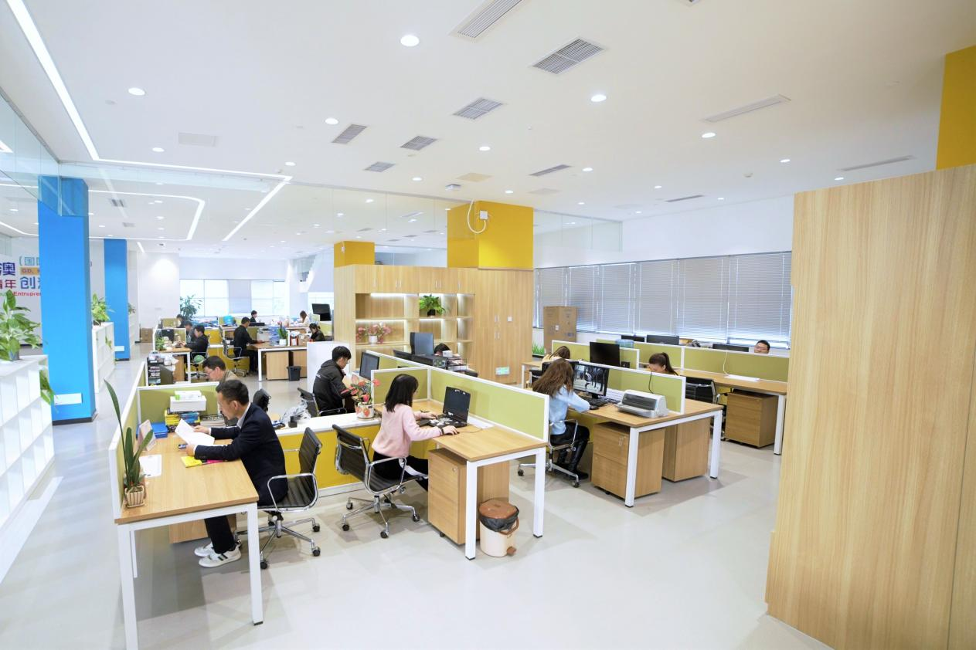
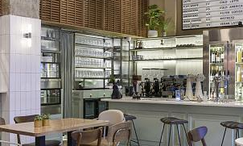

目标客户画像：谁需要GEOForce？
01 中小企业
02 本地生活服务商家
03 专业服务机构
特征： 预算有限，缺乏专业营销团队，迫切希望通过线上渠道低成本获客。
痛点： 传统SEO效果不佳，对AI搜索玩法陌生，难以突破流量瓶颈。
特征： 涵盖餐饮、零售、电商、美容、教育培训、装修、家电维修、汽配汽修、搬家、家政服务等线下门店，依赖周边客流生存。
痛点： 希望在本地AI搜索中获得优先推荐，吸引周边高意向顾客进店。
特征： 律师、会计师、咨询顾问等专业人士，提供高客单价服务。
痛点： 需在垂直领域AI问答中建立权威形象，获取精准的高净值客户。
Notes:
那么，我们的客户是谁？主要有三类：第一类是广大的中小企业，他们渴望线上获客但资源有限；第二类是本地生活服务商家，他们希望吸引更多到店顾客；第三类是各类专业服务机构，他们希望在AI问答中树立专业形象。这些都是您可以重点开发的客户群体。

Slide 5





合作优势：为什么选择我们？
01 背景强大
02 产品力强大
背靠中国最大的数字化媒体集团分众传媒，整合 20 年营销实战经验与 1500+ 客户案例；GEO 团体标准制定者，全栈自研技术，已服务数十家行业头部品牌。
真自研 · 真优化 · 真合规 · 真效果——GEOForce 用"真"字当头的技术，让品牌在 AI 搜索中真实增长。
03 全面支持体系
04 市场前景广阔
提供从销售技巧培训、全套市场物料支持到7×24小时技术响应的全方位服务，为业务拓展与客户服务保驾护航。
紧抓AI搜索时代的行业风口与巨大机遇，依托领先技术与成熟生态，与合作伙伴共同成长，共享数字经济红利。
携手共进，共创AI时代的商业新机遇，开启长期共赢的合作伙伴关系！
Notes:
选择与GEOForce合作，您将获得的不仅仅是一款产品。我们提供极具竞争力的利润空间、强大的产品力、全面的支持体系，以及一个广阔的市场前景。我们希望与您建立的是一种长期、共赢的合作伙伴关系。

Slide 6


代理政策：极具竞争力的合作方案
5折 超低折扣
6折 优惠让利
7折 轻松起步
充值金额：20万元起
充值金额：10万元起
充值金额：5万元起
核心算力定义
阶梯式利润增长
平台内进行内容生成、智能优化、媒体发布、数据分析等操作所需的基础资源单位，是所有智能服务的计费基础。
充值金额越高，获得的算力折扣力度越大，直接降低运营成本，为合作伙伴预留更丰厚的利润空间。
Notes:
这是我们为您准备的极具竞争力的代理政策。我们采用充值算力的模式，您的客户充值越多，您获得的折扣就越大。最低5万元即可成为我们的代理商，享受7折优惠。而最高20万的充值档位，更是能拿到5折的超低折扣，为您提供巨大的利润空间。

Slide 7
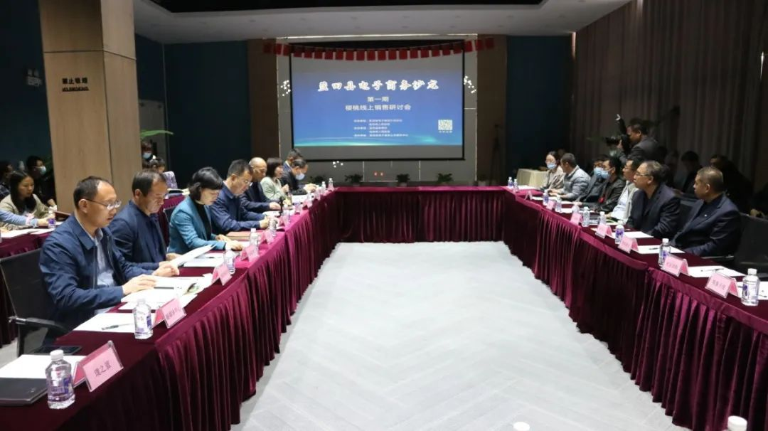






客户开发策略：如何找到您的客户？
01 线上渠道：精准触达，全域引流
内容营销
发布GEO优化案例与干货文章，吸引潜在客户主动咨询，建立专业形象。
社群渗透
锁定中小企业主、本地商家社群，进行针对性推广与价值输出。
精准广告
投放“AI搜索优化”等高转化关键词，覆盖有明确需求的搜索用户。
02 线下渠道：深度链接，信任变现
线下研讨会不仅是展示产品的舞台，更是建立深度信任、直接触达决策层的高效方式。面对面的交流能有效消除疑虑，显著提升客户转化率与合作意愿。
行业研讨
举办或参与商业峰会，现场演示产品，增强说服力与影响力。
商会联盟
与各地商会、行业协会建立合作，借助平台影响力批量获客。
口碑裂变
建立转介绍激励机制，利用客户口碑实现低成本高效获客。
Notes:
找到了目标客户，接下来就是如何开发他们。我们建议线上线下相结合。线上，您可以通过内容营销、社交媒体和精准广告来吸引客户。线下，举办研讨会、与商会合作以及鼓励客户转介绍，都是非常有效的方式。我们会为您提供全套的市场物料支持。

Slide 8
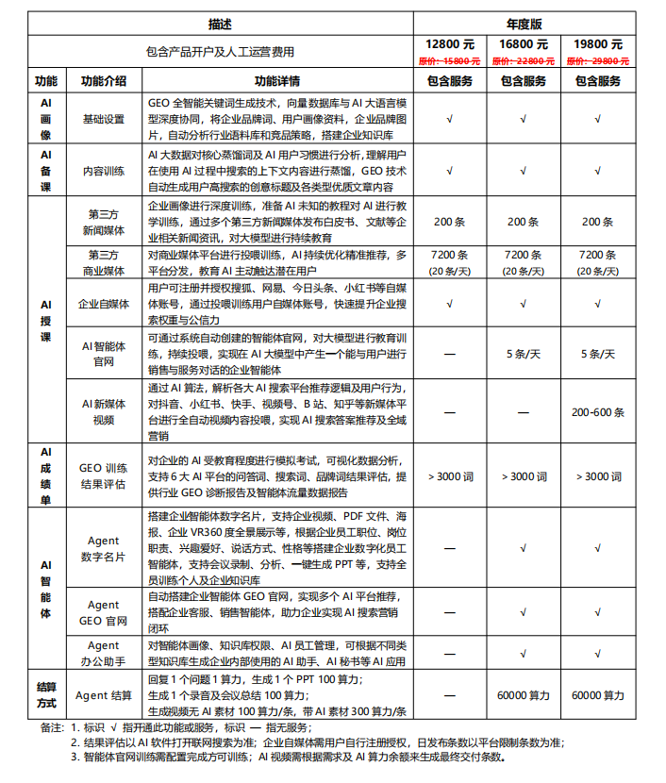
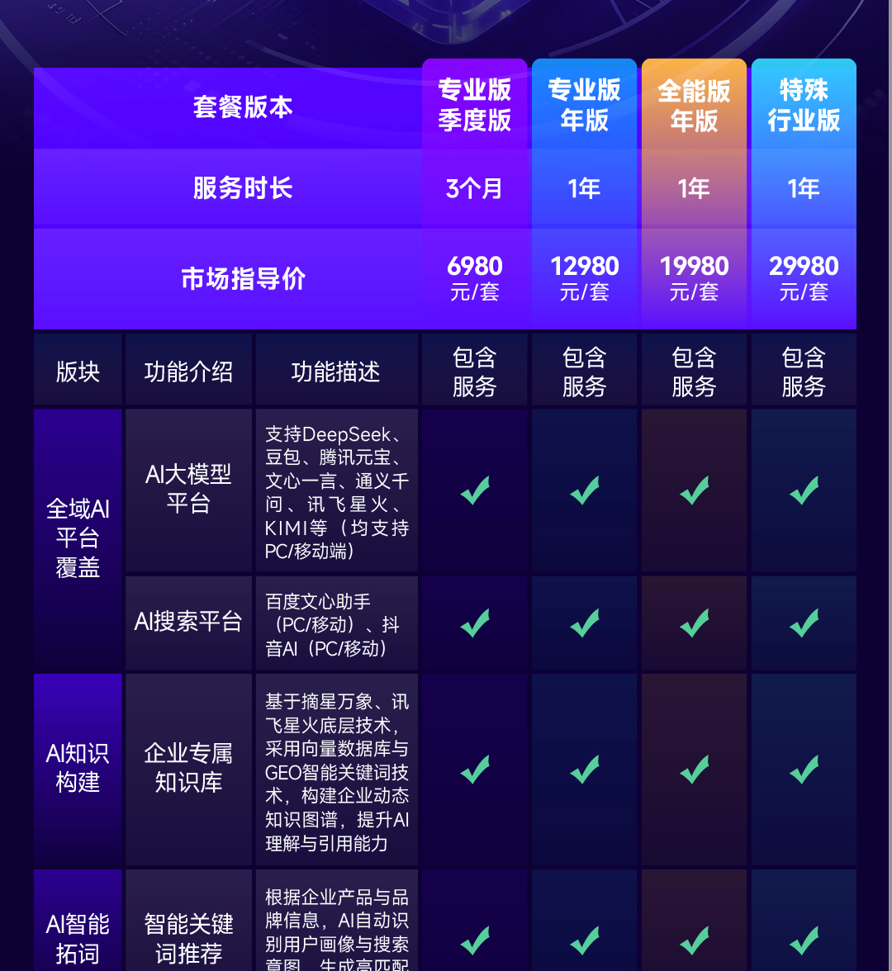
市场上目前产品包方式的局限性
1、主推年度产品包，起步门槛高，万一无效，全打水漂，容易引起客诉
2、产品包所含媒体，因成本关系，以低价媒体为主，被优化客户，如难度提升，无法选择高权重优质媒体进行发布
Notes:
这是我们为您准备的极具竞争力的代理政策。我们采用充值算力的模式，您的客户充值越多，您获得的折扣就越大。最低5万元即可成为我们的代理商，享受7折优惠。而最高20万的充值档位，更是能拿到5折的超低折扣，为您提供巨大的利润空间。

Slide 9



支持与培训：我们为您保驾护航
01 销售支持
02 技术支持
03 市场支持
系统化培训赋能
覆盖产品知识、销售技巧与客户开发策略，全方位提升团队实战能力。
全套物料配备
提供产品手册、演示PPT、标杆案例集等，助力高效转化与客户信任建立。
7x24小时极速响应
专业技术团队全天候在线，快速解决售前咨询与售后故障，保障业务零中断。
持续迭代升级
定期进行功能优化与版本更新，紧跟市场趋势，保持产品核心竞争力。
全国品牌联合造势
总部统筹线上线下多渠道推广，持续提升品牌知名度与市场影响力。
本地化活动赋能
提供物料、讲师支持，助力代理商举办推介会、展会等市场活动。
“我们致力于构建共生共赢的合作伙伴生态，为您提供从启动到持续增长的全周期护航。”
Notes:
我们深知，代理商的成功就是我们的成功。因此，我们提供全方位的支持。从销售培训到技术支持，再到市场推广，我们都会为您保驾护航。您只需要专注于开拓市场，其他的事情交给我们。

Slide 10



成功案例：某本地连锁咖啡馆
01 客户背景与痛点
02 搜索排名跃升
03 渠道收益回报
上海知名连锁咖啡品牌，深耕核心商圈，拥有5家直营门店。面临本地搜索曝光不足、线上流量转化低的困境，急需突破AI搜索流量壁垒。
从“未入推荐列表”到跻身AI搜索前三，精准覆盖“适合办公”、“网红打卡”等长尾需求，实现搜索结果的精准占位与流量承接。
客户单次充值10万元，代理商直接获利4万元，利润率高达40%。依托高价值本地商家需求，持续创造稳定可观的利润空间。
到店客流显著增长
线上订单持续攀升
代理商利润回报
+35%
+28%
40%
门店自然流量激增，客源结构更优质
搜索引流带动线上订单量稳步提升
高利润率助力渠道快速变现盈利
Notes:
让我们来看一个真实的案例。上海一家连锁咖啡馆，通过使用GEOForce，成功在AI搜索中获得了推荐，客流量和线上订单都得到了显著提升。而作为代理商，您将从这样的客户合作中获得丰厚的利润回报。这就是GEOForce能为您和您的客户带来的价值。

Slide 11

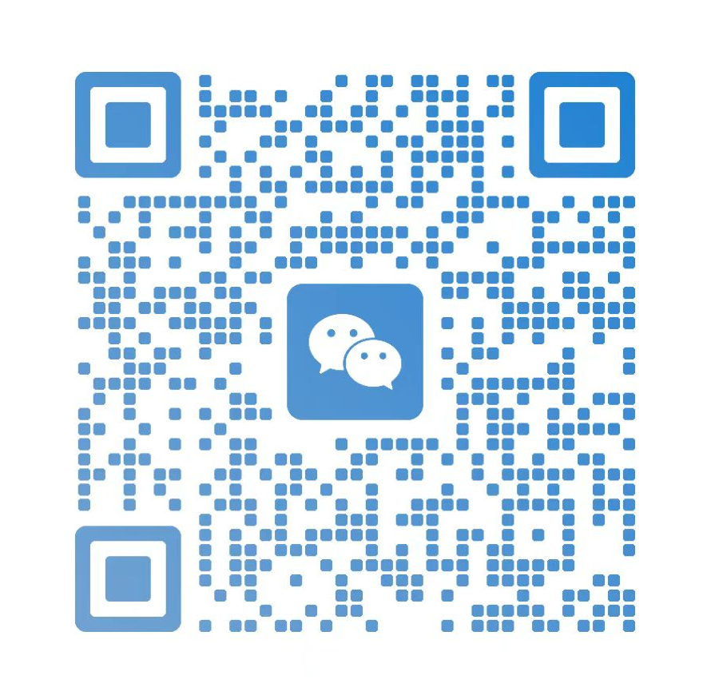



立即加入我们
共创 AI 搜索新纪元
渠道合作部 沈晶
负责商务合作与渠道对接
18818291685
工作日 9:00 - 18:00
sam@taimeiai.com
发送合作意向至官方邮箱
Notes:
机遇就在眼前，时不我待。我们诚挚地邀请您加入GEOForce大家庭，成为我们的合作伙伴，共同开创AI搜索的新纪元。请立即联系我们，了解更多合作细节。感谢大家！

